Slide 1

Réunion d’Information Parcoursup
Terminale Eco
Septembre 2022

Slide 2
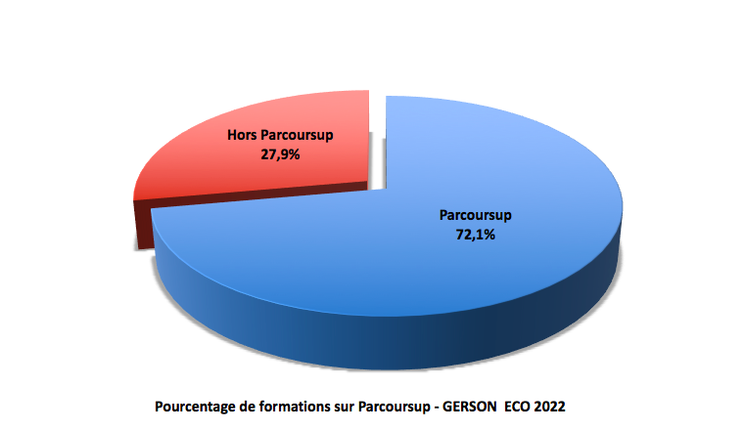
Taux d’orientation sur Parcoursup
Orientation Gerson Eco 2022

Slide 3
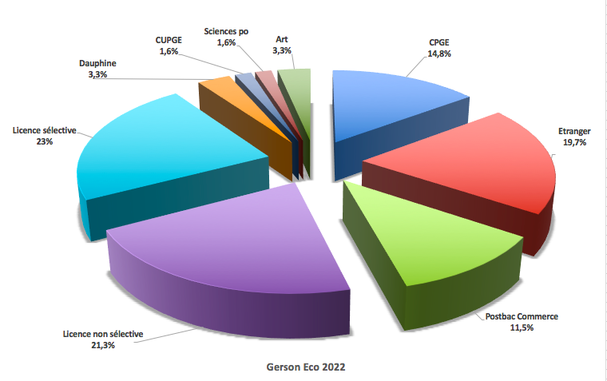
Orientation Gerson Eco 2022
BDI – Orientation Gerson

Slide 4
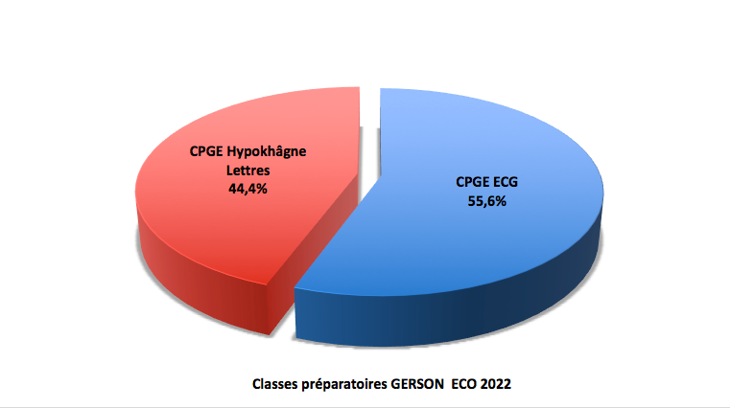
Orientation Gerson Eco 2022
CPGE ECG
Hoche
Saint Jean de Douai
Janson de Sailly
Ipesup
Commercia
CPGE HK
Michelet
Blomet
BDI – Orientation Gerson

Slide 5
Parcoursup : Une plateforme d’attribution des places dans l’enseignement supérieur
Les CPGE (Classe Préparatoire aux Grandes Ecoles)
Les licences (1ère année à l’Université)
Université Paris Dauphine
Les concours d’écoles de commerce – Acces, Sésame, Pass ...
Les formations d’écoles d’ingénieur – INSA, concours Puissance Alpha, Avenir …
Les formations en Sciences Politiques – Sciences Po, les IEP de province …
Les BUT (Bachelor Universitaire de Technologie)
Les BTS (Brevet de Technicien Supérieur)
Les DU (Diplôme d'Université)
Les DCG (Diplôme de Comptabilité et de Gestion)
Les CUPGE (Cycle Universitaire Préparatoire aux Grandes Écoles)
Les Ecoles Nationales Supérieures d'Architecture
Les Ecoles Supérieures d’Art
Les études de médecine – Filières Pass et L.AS
Les formations paramédicales et sociales – IFSI …
Les MANH (Mise A Niveau en Hôtellerie)
Les formations préparatoires à l'Université (CPES – Classes Préparatoires aux Etudes Supérieures)
Hors Parcoursup : Les études à l’étranger, quelques formations sélectives à l’université, certaines écoles d’art …
BDI – Orientation Gerson

Slide 6
Les grands principes pour le lycéen
Le lycéen sélectionne jusqu’à 10 vœux sous statut d’étudiant dans l’académie ou en dehors de l’académie et aussi éventuellement jusqu’à 10 vœux sous statut d’apprenti (BUT, BTS …)
2 catégories de vœux :
Des vœux simples (Une licence non-sélective ou sélective à l’université )
Des vœux multiples avec des sous-voeux (CPGE, BUT, BTS, DCG, Réseaux écoles de commerce …)
2 catégories de vœux multiples :
Des vœux multiples avec des sous-vœux comptabilisés (CPGE/BUT/BTS/DCG)
Maximum 10 sous-vœux par voie et un maximum de 20 sous-vœux au total
Des vœux multiples avec des sous-vœux non comptabilisés (Réseau écoles ingénieurs et commerce, Universités de médecine Ile de France, IEP …)
Ex : CPGE ECG (1 vœu) – ECG Janson – ECG Carnot – ECG Stanislas – ECG Sainte Croix (5 sous-vœux). Le lycéen peut pour chaque prépa candidater à toutes les combinaisons qui compteront pour un seul sous-vœux – Idem pour l’internat (Maths appliquées/HGG-Maths approfondies/HGG-Maths appliquées/Eco – Maths approfondies/Eco
Ex : DUT GEA (1 vœu) - Université Paris Descartes - Université de Sceaux – Université de Nanterre/Ville d’Avray (3 sous-vœux)
Ex : Concours Sesame (1 vœu) Les 14 écoles en sous-vœux ne sont pas comptabilisées
BDI – Orientation Gerson

Slide 7
Licence Gestion Sorbonne
Licence Droit Assas
Collège Droit Sorbonne
Concours Sesame
Sciences Po Paris
Dauphine LSO
Concours Acces
IEP Réseau SC Po
BUT GEA
CPGE ECG
Janson
Paris
BBA Essec
IESEG
IUT Paris Descartes
Paris
Lyon
Londres
CESEM Reims
ESSCA
IUT Sceaux
Lille
Franklin
Reims
Aix
Madrid
ESCE
ESDES
IUT Nanterre
Strasbourg
Carnot
EM Normandie
St Michel P.
IUT :
3 sous-vœux
comptabilisés
Max 10/voie
Max 20/Total
Gd Paris Ouest
Rennes
St Jean Douai
Toulouse
CPGE :
5 sous-vœux
comptabilisés
Max 10/voie
Max 20/total

Slide 8
Les grands principes pour le lycéen
Les vœux non-sélectifs bénéficient d’une priorité académique ( En île de France, la priorité académique englobe les académie de Paris, Versailles et Créteil)
Certaines filières qui reçoivent beaucoup plus de candidatures qu’elles n’ont de places à proposer sont dites sous tension et le pourcentage d’accès est faible
Pas de priorité académique pour les vœux sélectifs
Il n’y a pas de nombre minimum de vœux
Les vœux ne sont pas hiérarchisés sur Parcoursup, le lycéen aura une réponse sur chacun de ses voeux
Chaque vœu est motivé par le lycéen – Saisie obligatoire de la motivation sur la plateforme : Projet du lycéen, ses acquis et expériences extra-scolaires
Une rubrique commune à toutes les formations : Encadrement et animation, engagements, expériences professionnelles et activités et centres d’intérêts
Un projet de formation motivé (Lettre de motivation par prépa ou licence et banque de concours)
BDI – Orientation Gerson

Slide 9
Les grands principes pour le lycéen
Parcoursup, les réponses :
Le lycéen reçoit une réponse pour chacun de ses vœux et sous-vœux lors de la première phase d’admission et au fil des désistements (Délai de réponse : 1 semaine puis raccourci au fil de la procédure) – Principe de la non hiérarchisation des vœux
Vœux non sélectifs : Oui, Oui si (sous condition d’un parcours pédagogique adapté )
ou en attente (Positionnement sur la liste d’attente et rang du dernier admis de l’année précédente )
Vœux sélectifs : Oui , Non ou en attente (Positionnement sur la liste d’attente et rang du dernier admis de l’année précédente )
Le candidat dès lors qu’il a reçu au moins deux réponses positives doit choisir une seule formation sans renoncer pour autant à ses vœux en attente
Avec les désistements, la situation sur les listes d’attente évolue quotidiennement
BDI – Orientation Gerson

Slide 10
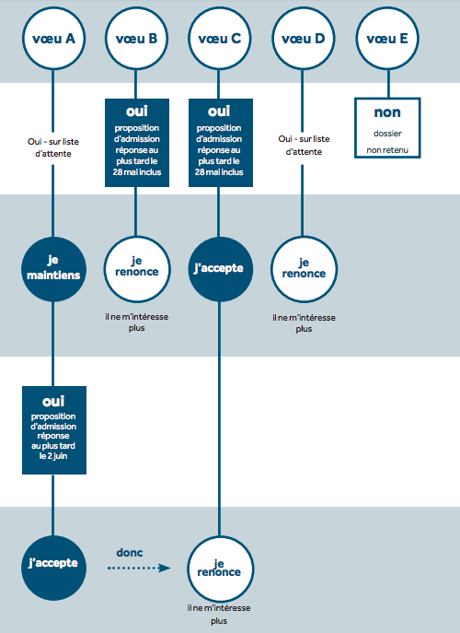
BDI – Orientation Gerson

Slide 11
Les grands principes pour Gerson
L’établissement communique à la plateforme les notes de 1ère, les deux premiers trimestres de Terminale et les notes des épreuves anticipées du baccalauréat
Les professeurs remplissent une fiche Avenir pour chacun des vœux ou sous- vœux des élèves. Elle comprend les notes de l’élève (Moyenne des notes du 1er et second trimestre de Terminale), son rang, et l’appréciation des professeurs par discipline
Sur la base de cette fiche avenir, le chef d’établissement émet un avis sur la candidature de l’élève – Cohérence vœu / motivation et capacité à réussir
Ces fiches sont transmises aux établissements du supérieur qui les étudient pour faire des propositions d’affectation aux lycéens
Elle sera consultable par les élèves et familles à la date d’ouverture des propositions sur Parcoursup
BDI – Orientation Gerson

Slide 12
L’agenda prévisionnel
Décembre 2022 : Ouverture du site - Phase d’information sur les formations (Contenu, capacités d’accueil, attendus, taux de réussite, Journées portes ouvertes …)
Les étapes clés de la procédure :
Mi-janvier à mi-mars 2023 : Inscription des candidats et sélection des formations
Jusqu’à fin mars 2023 : Finalisation des dossiers, rédaction des projets de formation motivé et confirmation des vœux
Les candidats sont convoqués aux concours ou entretien pour l’admission
A partir de mi-mai/juin 2023 Début des propositions d’admission et réponse du lycéen
(La situation sur les listes d’attente évolue quotidiennement, les places libérées sont proposées à des candidats en attente)
A partir de juin 2023: La procédure d’admission complémentaire ouvre pour les candidats n’ayant reçu aucune proposition ou qui souhaitent émettre d’autres vœux sur les formations qui ont encore de la place
Mi septembre 2023 : Fin de la procédure principale
BDI – Orientation Gerson

Slide 13
Les conseils pour l’orientation en Terminale
BDI – Orientation Gerson

Slide 14
Réussir son orientation en terminale :
Identifier son projet d’orientation – Intérêts, expériences professionnelles, connaissance des métiers…
Evaluer ses atouts - Compétences académiques, linguistiques, préférences pédagogiques …
Identifier et sélectionner les formations adaptées à son dossier et profil académique
Construire et enrichir son dossier
BDI – Orientation Gerson

Slide 15
A Gerson :
La fiche d’intention d’orientation – Février 2023
Les soirées orientation métiers
La réunion d’infos sur les études à l’étranger – 11 Octobre 2022
Le forum des anciens, Samedi 19 novembre 2022
La conférence sur Parcoursup, Vendredi 13 Janvier 2023
Le blog de Gerson (BDI-Orientation) et la Newsletter du BDI
Les salons :
Salons de l’Etudiant : Samedi 15 et dimanche 16 octobre 2022
Salon Européen de l‘Education du Vendredi 25 au Dimanche 27 Novembre 2022
Salon des classes prépas privées : Samedi 28 Janvier 2023 sur inscription
…
    Et surtout les journées portes ouvertes des établissements !!
BDI – Orientation Gerson

Slide 16
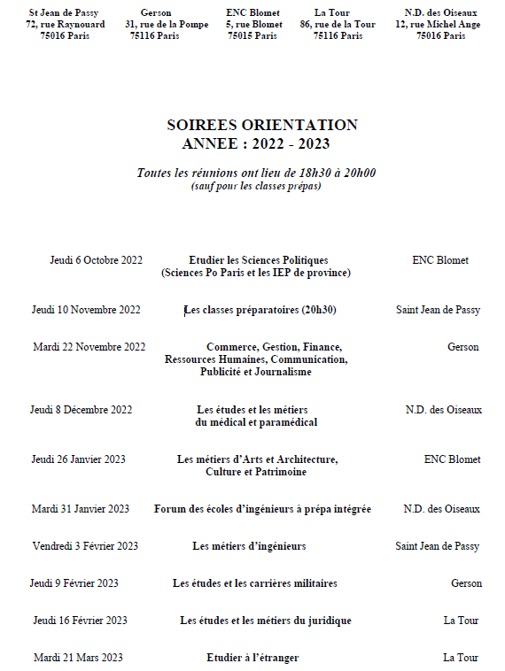
Soirées Orientation - Année : 2022-2023
BDI – Orientation Gerson

Slide 17
Vos accompagnateurs à Gerson
Monsieur Person et Madame Maury
Vos professeurs principaux
Le B.D.I : Des infos sur les métiers et les filières de formation, le mardi et jeudi sur rendez-vous
Claire Challier : cchallier@gerson-paris.com
BDI – Orientation Gerson

Slide 18
Réunion d’information
Terminale Eco
Septembre 2022

